Slide 1
从零到百亿互联网金融架构发展史
纯洁的微笑
2018 年 3 月

Slide 2
目录
1
2
背景
架构背景，行业背景
起步
第一代架构，快速上线
3
发展（大爆发 ）
第二代架构，分布式
4
稳定和创新
第三代架构，服务治理
5
新的挑战
第四代架构，微服务实践
6
总结
透过现象看本质

Slide 3
01
背景

Slide 4
两个问题
如果从零开始搭建一套交易系统，你会如何进行技术选型？
架构就是使用各种开源框架吗？

Slide 5

软件架构
来源于建筑
鉴于软件工程与建筑工程一样是一项系统的工程性工作，引入到计算机领域后，软件架构就成为了描述软件规划设计技术的专有名词。
01
02
基本架构
软件架构是一个系统的草图，有关软件整体结构与组件的抽象描述，用于指导大型软件系统各个方面的设计。

Slide 6
架构特征
可用性
指定时间内的提供服务能力
安全性
安全性是软件系统的一个重要的指标
高性能
并发用户数、并发事务数、吞吐量
稳定性
使用周期内长期稳定运行
可扩展
通过很少改动就能实现整个系统处理能力的线性增长

Slide 7
行业背景
2015年12月18日
宜人贷-北京 是中国在线金融服务平台，由宜信公司2012年推出。
2014年12月12日
Lendingclub-美国 创立于2006年，主营业务是为市场提供P2P贷款的平台中介服务，公司总部位于旧金山。
2007年6月
拍拍贷-上海 国内首家纯信用无担保网络借贷平台，同时也是第一家由工商部门批准
2005年3月
Zopa-英国伦敦
Zopa将其自身定位为一种连接贷款者（投资者）与借款者的网络平台

Slide 8
发展历程
产品完善
监管升级
互联网金融元年
第二代架构，官网、H5、大数据
第四代平台，数字证书、银行存管。
余额宝2013年6月，各方大佬纷纷入场
2014
2016
2013
2015
2017
公司成立
新的方向
第一代架构，一月封闭，2月优化打磨，2014.06.19 第一标，只有app。
第三代架构，众筹平台，Dubbo服务化

Slide 9
02
起步

Slide 10
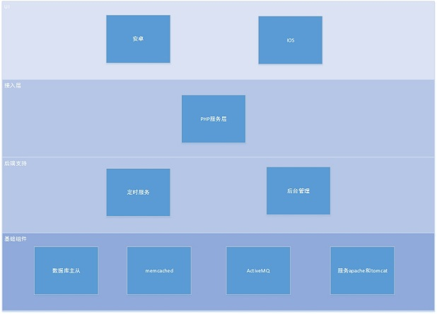
第一代系统架构
LOGO

Slide 11
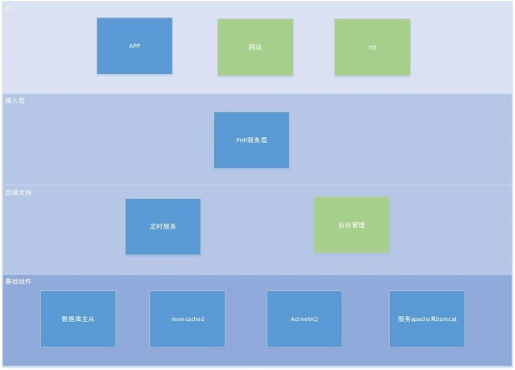
第1.1代系统架构
LOGO

Slide 12
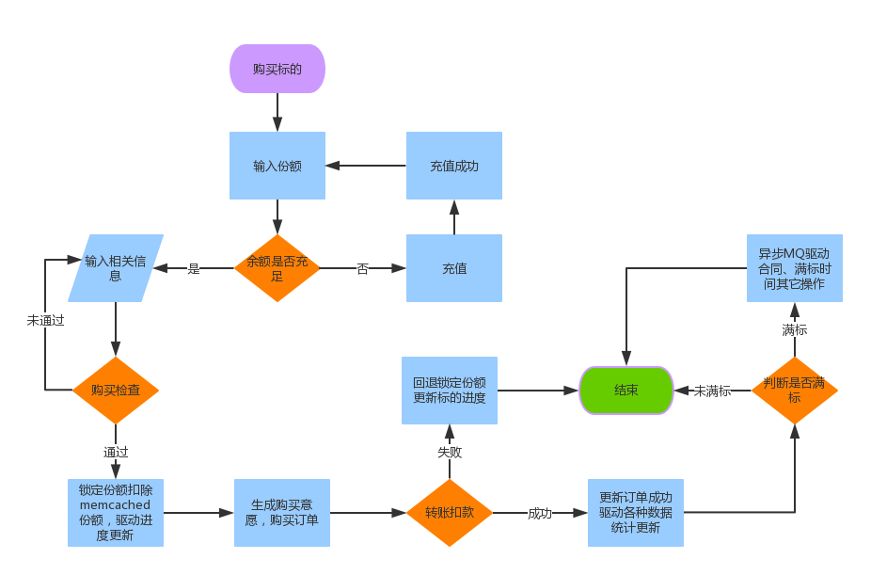
真正解决千万并发技术方案是什么？
LOGO

Slide 13
第一代架构技术栈
安卓和IOS移动端
前 端
网站和H5
PHP+JAVA
后 端
ActiveMQ+Tomcat6+Memcached+ActiveMQ

Slide 14
03
发展-大爆发

Slide 15
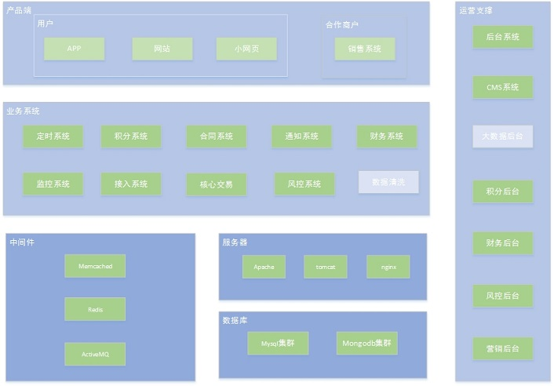
第二代系统架构
LOGO

Slide 16
01
产品组件
运营平台
负责各个业务的专有产品
前端产品
众信后台、CMS、大数据后台
02
03
基础组件
支持产品、产品组件底层服务
Notes:
使用方法： 【更改文字】：将标题框及正文框中的文字可直接改为您所需文字 【更改图片】：点中图片》绘图工具》格式》填充》图片》选择您需要展示的图片 【增加减少图片】：直接复制粘贴图片来增加图片数，复制后更改方法见【更改图片】 【更改图片色彩】：点中图片》图片工具》格式》色彩（重新着色）》选择您喜欢的色彩 下载更多模板、视频教程：http://www.mysoeasy.com

Slide 17
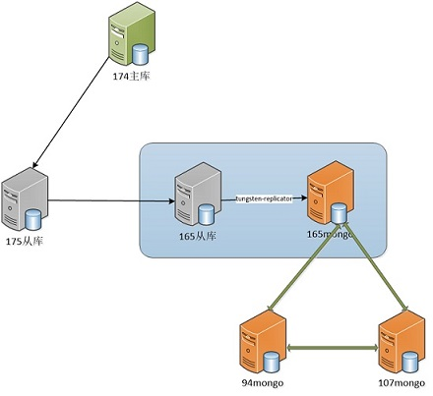
大数据部署架构
LOGO

Slide 18
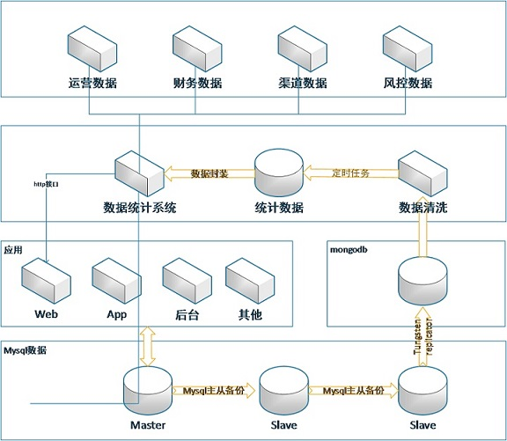
大数据业务架构
LOGO

Slide 19



黑客攻击
DDOS攻击
SQL注入
短信攻击
周年庆的DDOS攻击 QQ敲诈 正确防范DDOS攻击
拼接SQL 扫描工具 漏洞盒子、乌云
验证码漏洞 前端验证+后端验证 业务验证

Slide 20
活动常态化
返卷
合作伙伴
网贷之家、京北金融、滴滴打车、艺龙、火币网、各种第三方
返现
活动标
通过活动标让用户免费体验
做活动返体验卷、加息卷、抵现卷
投资排行榜，返还现金

Slide 21
第二代架构变化点
产品线急剧扩展
初具系统规模
大数据投入使用
业务监控上线

Slide 22
4
稳定和创新

Slide 23
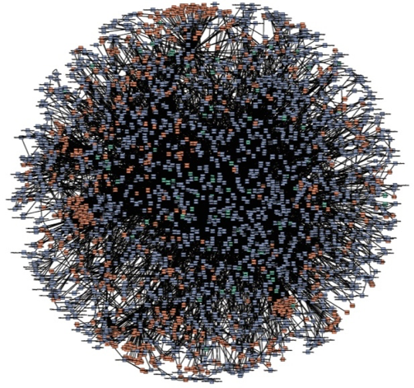
遇到问题
LOGO

Slide 24
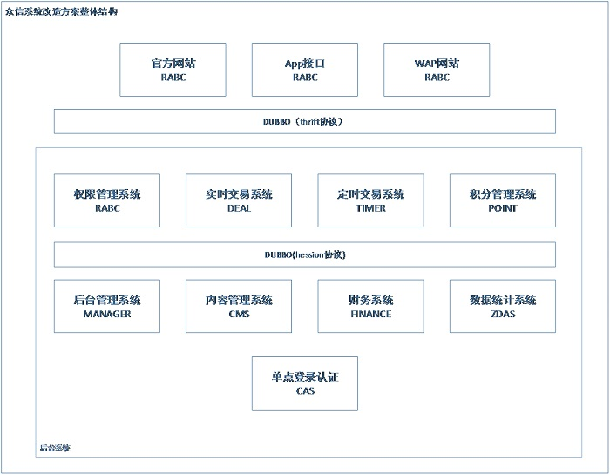
统一后台
LOGO

Slide 25
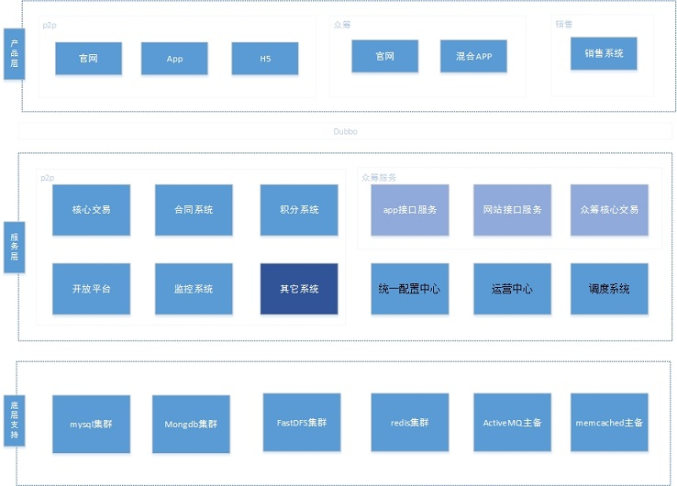
第三代系统架构
LOGO

Slide 26
第三代架构变化点
H5+Vue 开发混合应用
SOA服务治理(Dubbo)
统一后台登陆(cas+shiro)
FastDFS用做文件服务器
定时任务调度中心(quartz)
统一接入平台（PHP）

Slide 27
05
新的挑战

Slide 28
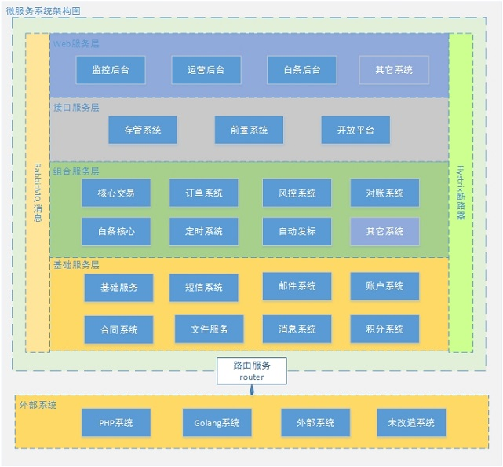
第四代系统架构
LOGO

Slide 29
第三代架构变化点
微服务化
新老共存
组建升级

Slide 30
06
总结

Slide 31
单体式架构 -> 分布式架构

Slide 32
开发框架 – 从SSH说起

Slide 33
分布式框架 - Dubbo的出现

Slide 34
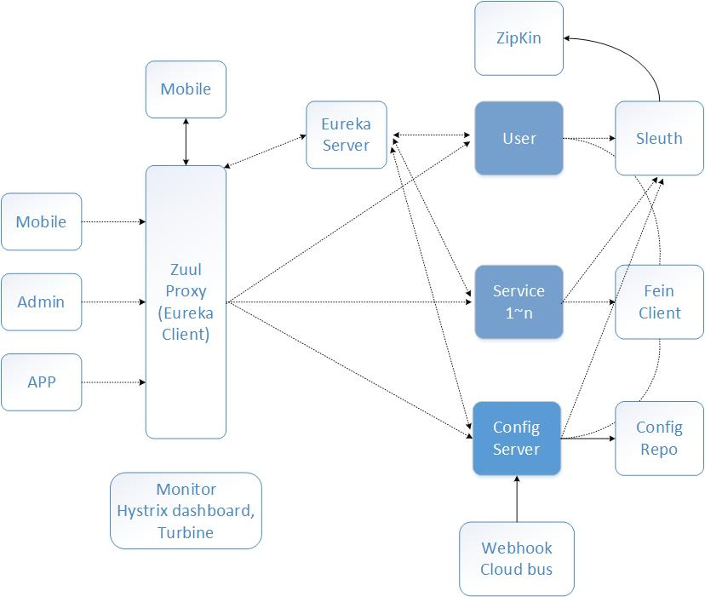
微服务架构-> Spring Boot/Cloud

Slide 35
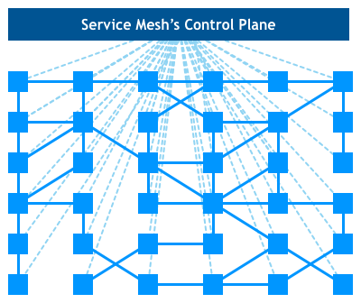
下一代微服务-> Service Mesh

Slide 36
PPT模板下载：www.1ppt.com/moban/ 行业PPT模板：www.1ppt.com/hangye/
节日PPT模板：www.1ppt.com/jieri/ PPT素材下载：www.1ppt.com/sucai/
PPT背景图片：www.1ppt.com/beijing/ PPT图表下载：www.1ppt.com/tubiao/
优秀PPT下载：www.1ppt.com/xiazai/ PPT教程： www.1ppt.com/powerpoint/
Word教程： www.1ppt.com/word/ Excel教程：www.1ppt.com/excel/
资料下载：www.1ppt.com/ziliao/ PPT课件下载：www.1ppt.com/kejian/
范文下载：www.1ppt.com/fanwen/ 试卷下载：www.1ppt.com/shiti/
教案下载：www.1ppt.com/jiaoan/ PPT论坛：www.1ppt.cn
FAQ
变化就是永远的不变

